Slide 1
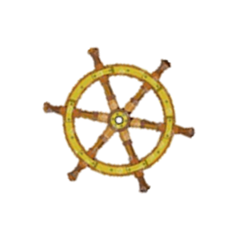
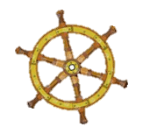
Llywio Lluniau
Tirwedd
caregog llechi
arwydd mynydd
tywyll sych
ffrwythlon gwag
newid caeau
bygythiad digroeso
unig heddychlon
Yn y lluniau gwelaf …
Mae’r plant yn …
Mae tystiolaeth o …
Maen nhw’n …
Mae’r tirwedd yn …
Does dim …
Gwelir newid …
Teimlaf yn …
Mae hi’n ardal wledig oherwydd …
Awgryma’r llun …

